Slide 1
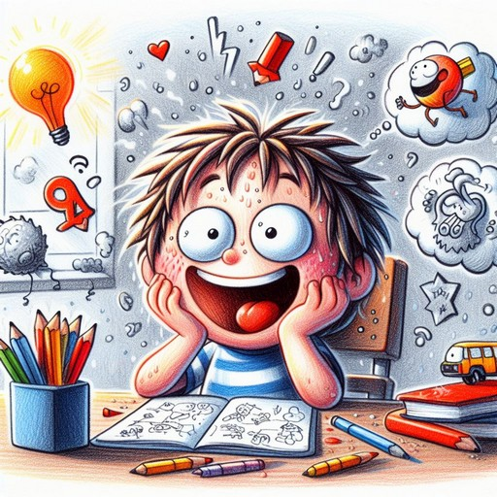
Навчання грамоти
Письмо
Післябукварний період
Урок 104
Утворення слів шляхом додавання значущих частин слова

Slide 2
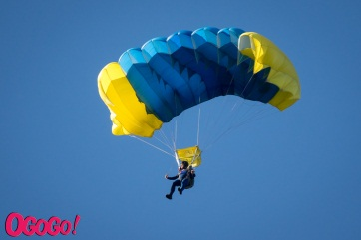
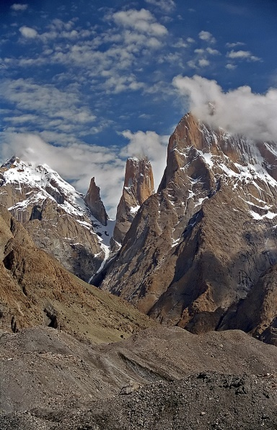
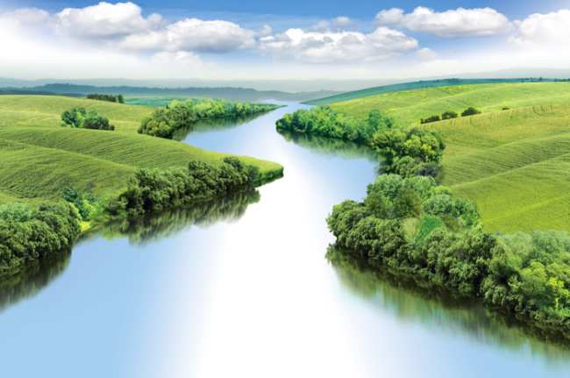
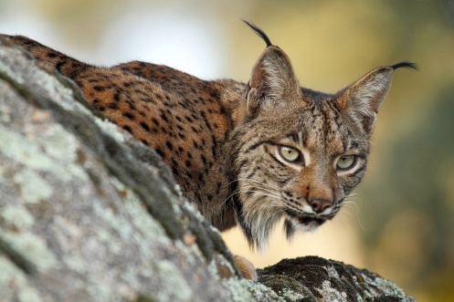

Налаштування на урок
Вправа «М’якого приземлення»
Багато людей мріють стрибнути з парашутом. Звичайно, не кожна людина здатна на такий стрибок. Уявімо, що ти зараз летиш з парашутом. До землі ще далеко, ти її бачиш, як на долоні. Вибери, що ти бачиш унизу?
Скелі
Повільну річку
Хижака, який вже чекає на тебе
Квіткова галявина
Ти здатний на необґрунтовані хвилювання. Але не хвилюйся, все буде добре
Ти спокійний, урівноважений. Вирішуєш проблеми по мірі їх надходження
Ти – людина-борець, із гідністю зустрічаєш будь-яку небезпеку. вирішуєш всі проблеми
Ти – оптиміст. У навколишньому бачиш тільки прекрасне

Slide 3
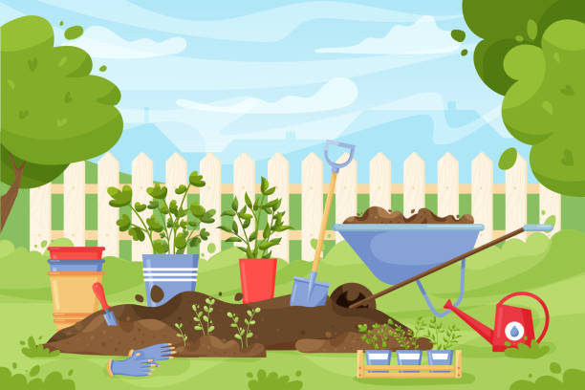
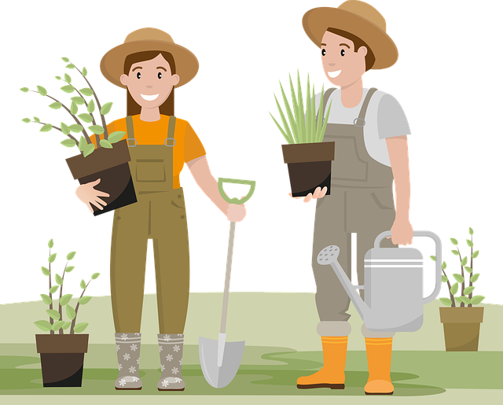
Прочитай вірш
В саду працює садівник:
дерева обгортає,
Кущам він форму придає, троянди поливає.
Створив він затишок в саду,
охоче я туди іду.
Прочитай, чим займається садівник.
Де він виконує ці справи?
Що об’єднує слова: сад, садити, садівник?
сад
садити
садівник

Slide 4

Повідомлення теми уроку
Сьогодні на уроці письма ми будемо вправлятися в утворенні нових слів шляхом додавання нових частин слова.
Побудуємо речення з поданими словами.

Slide 5
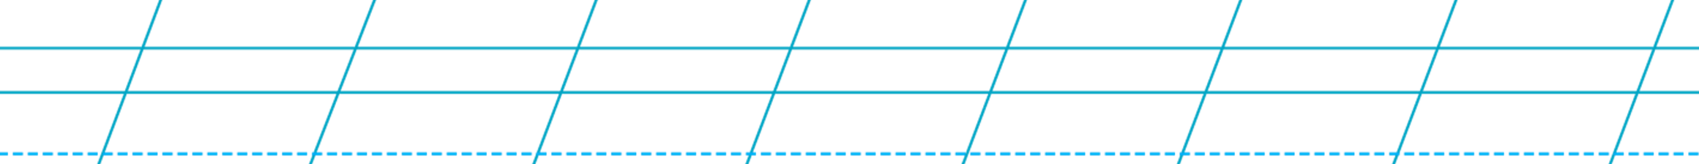
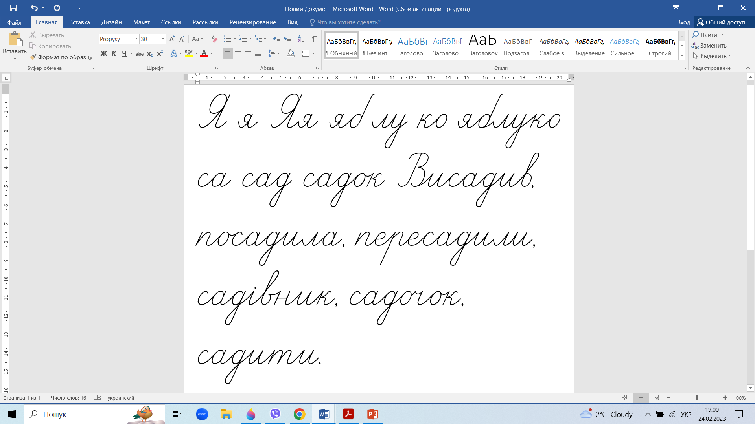
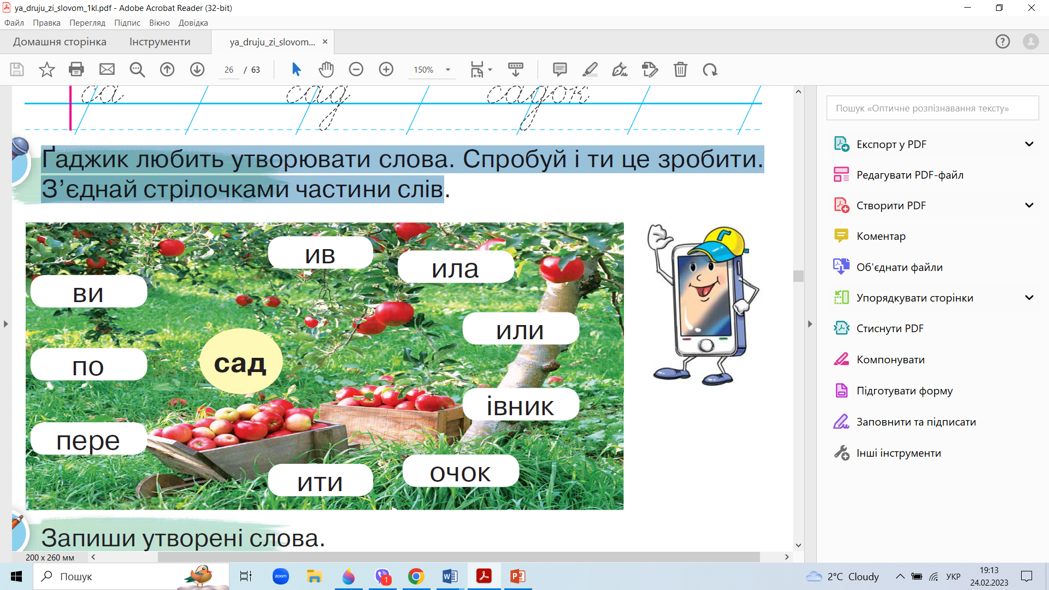
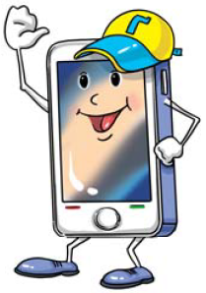
Ґаджик любить утворювати слова. Спробуй і ти це зробити. З’єднай стрілочками частини слів
Зроби каліграфічну розминку
Сторінка
26

Slide 6
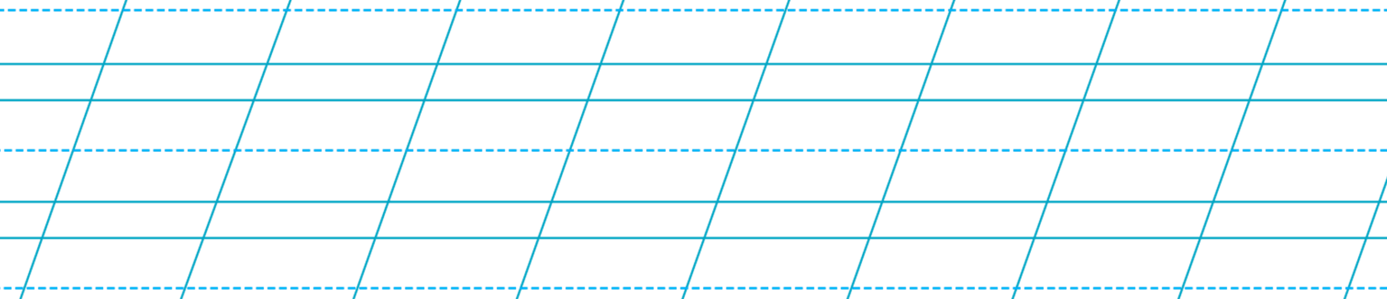
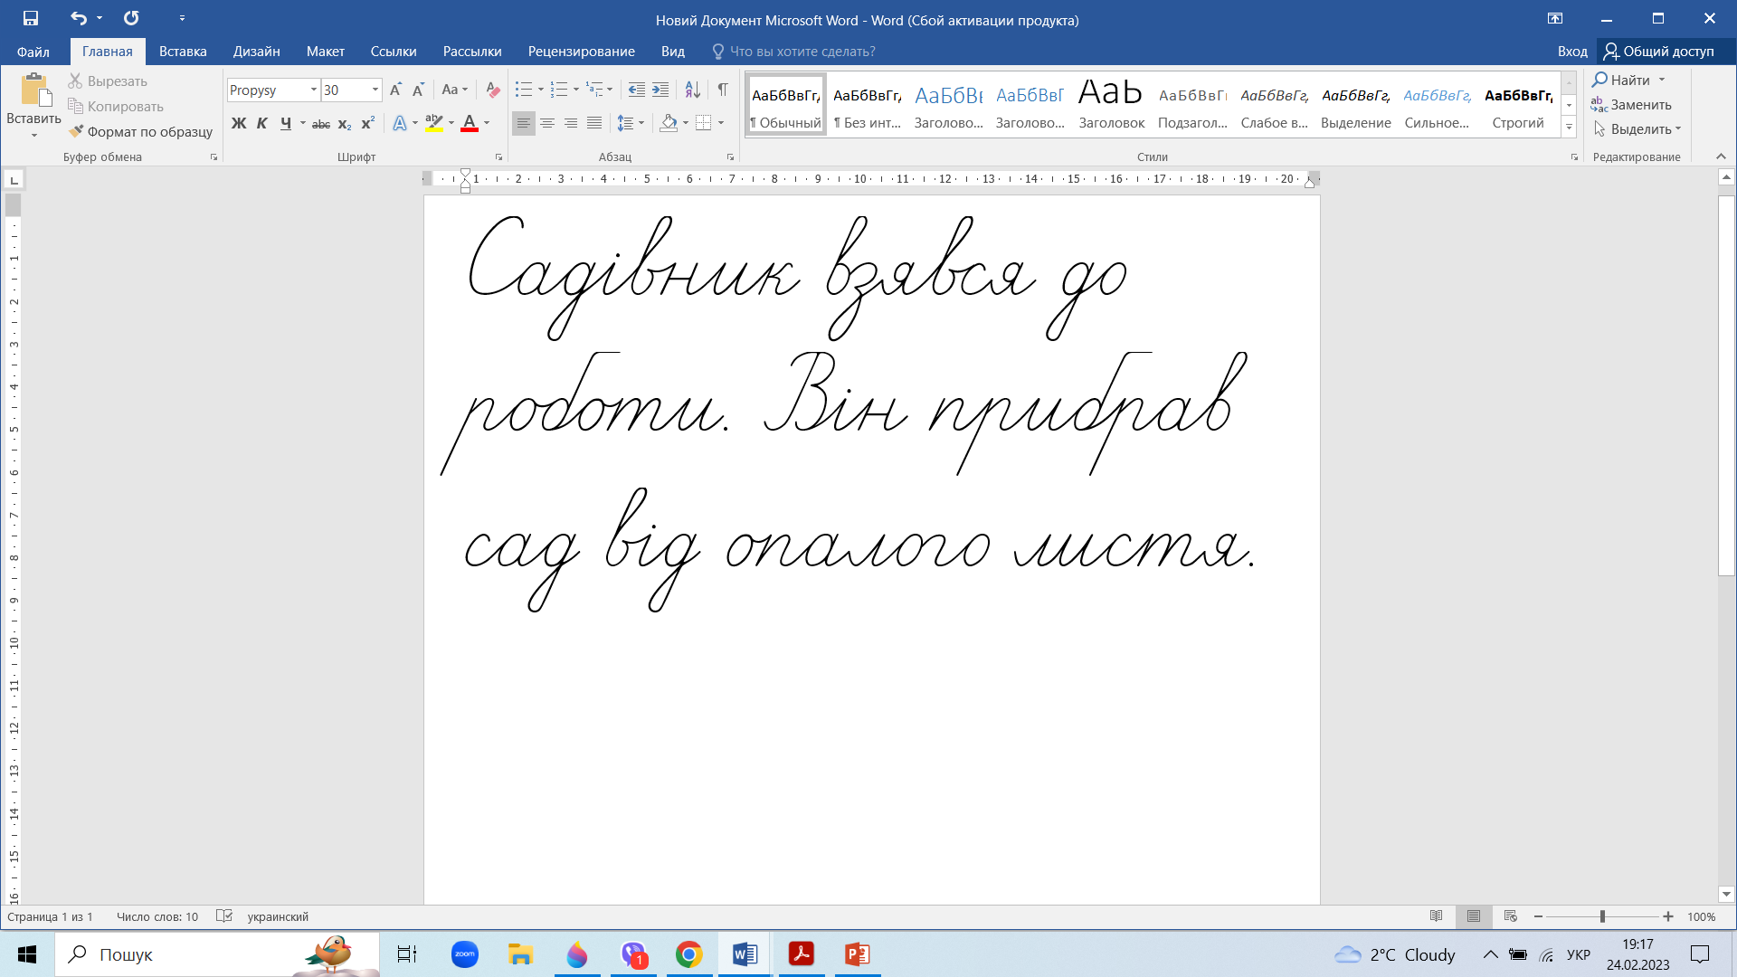
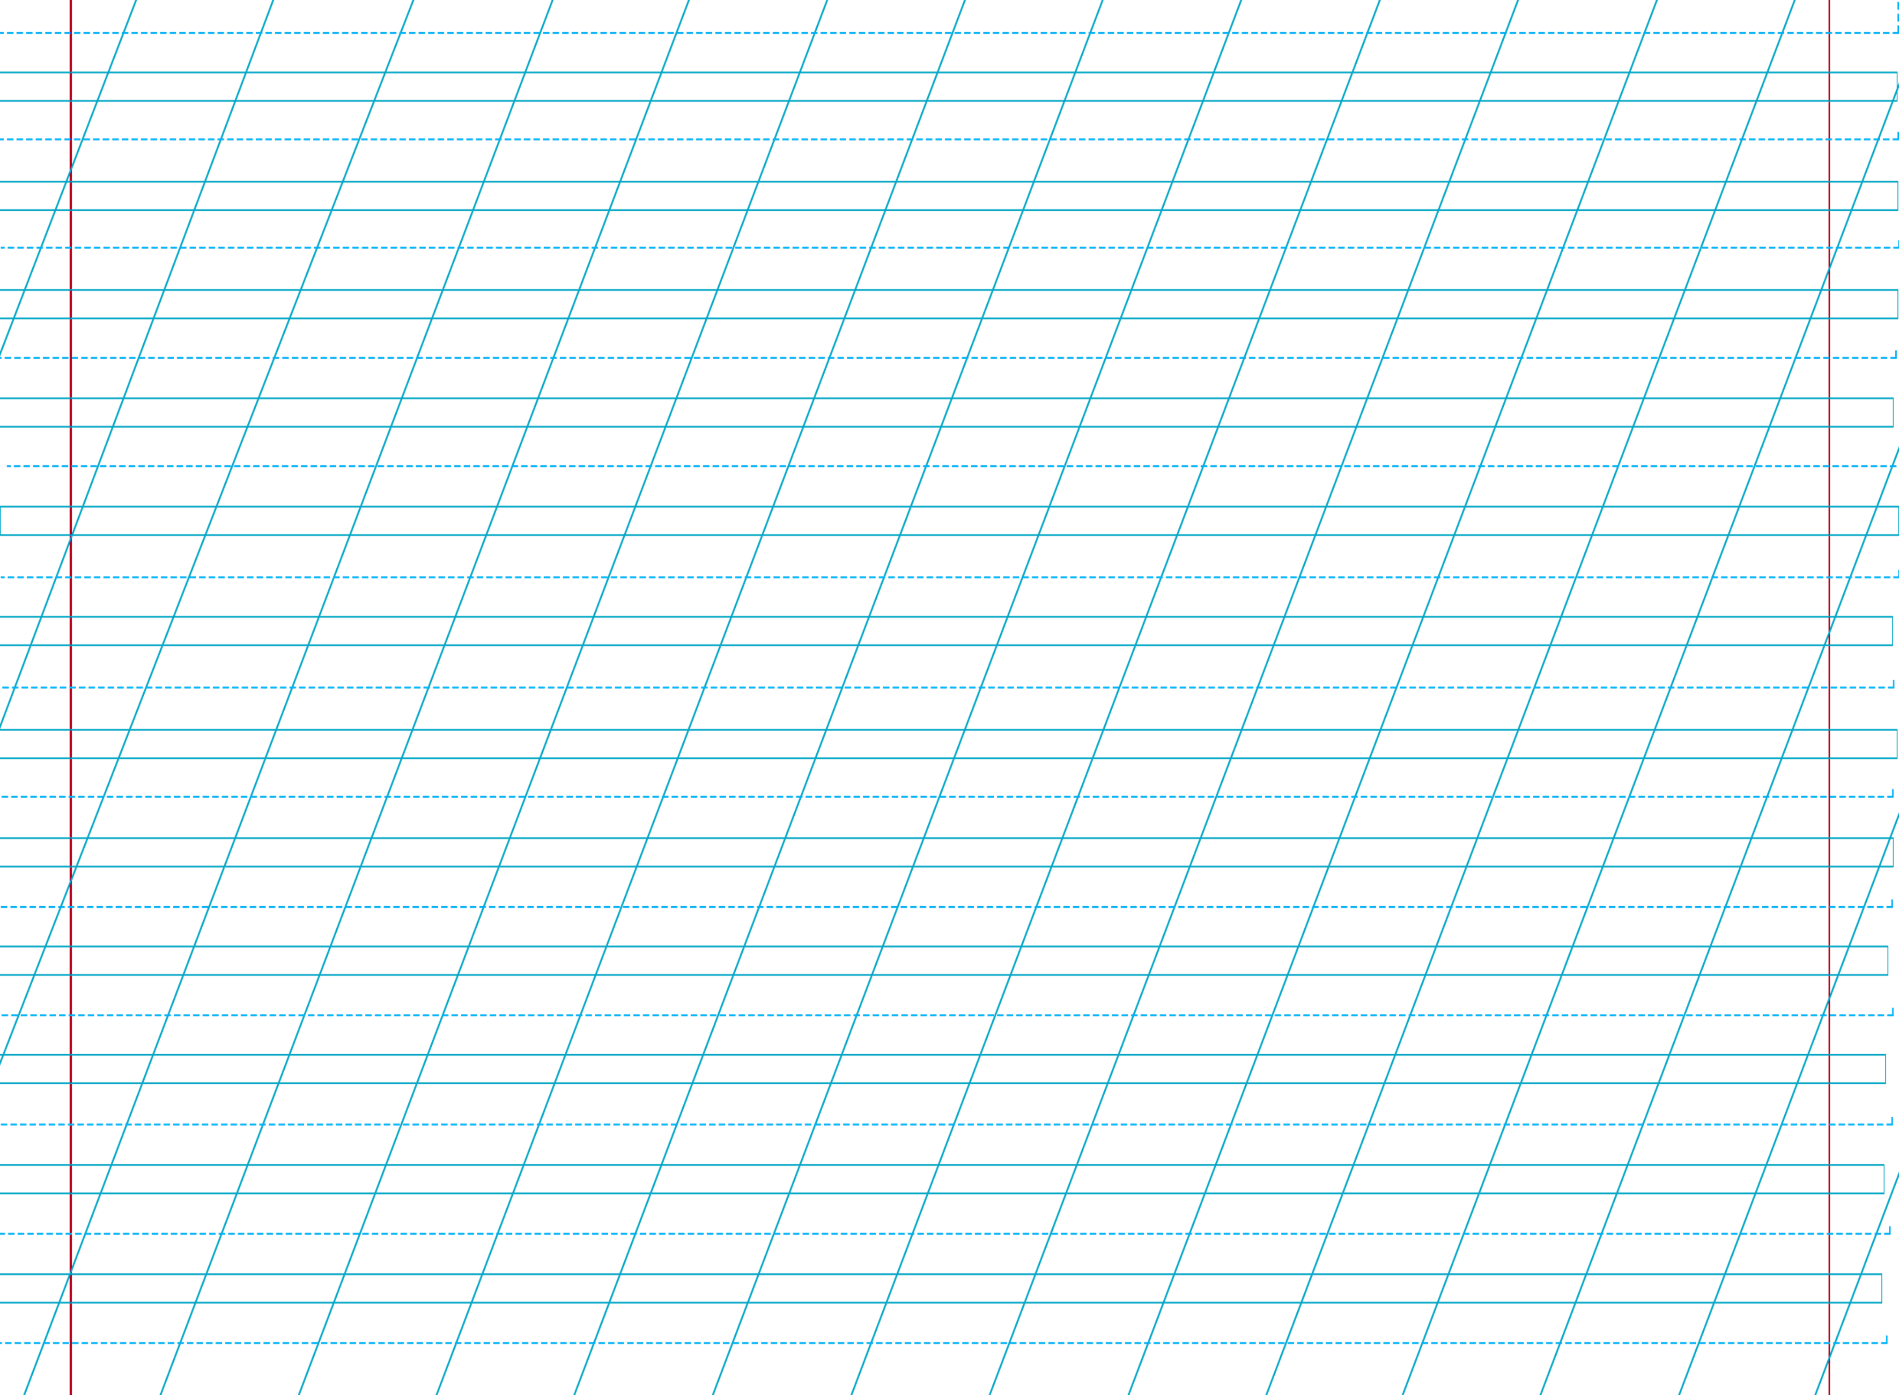
Запиши утворені слова
Склади й запиши два речення — про сад і садівника
Сторінка
26

Slide 7
Позмагайся з друзями, хто більше запише слів, які починаються на по-
Поїзд, парк, пітон, Плутон, Петро, пульс, пиріг, Париж, подув, пішов,
Сторінка
27

Slide 8

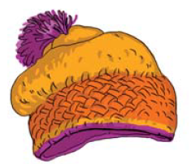
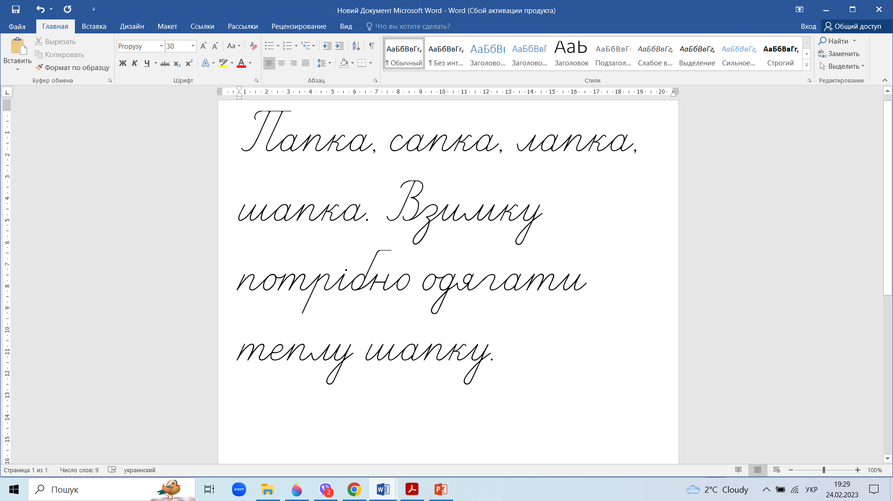
Відгадай загадку Родзинки. Запиши слова-відгадки
З «п» — папери ховаю,
з «с» — на городі сапаю,
з «л» — по дорозі стрибаю,
з «ш» — голову одягаю.
Сторінка
27

Slide 9
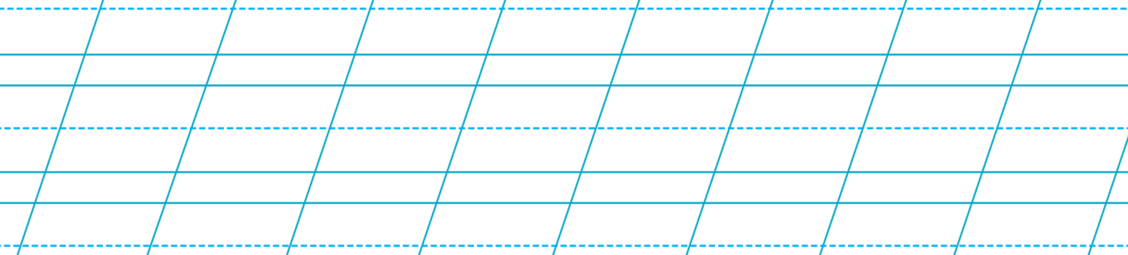
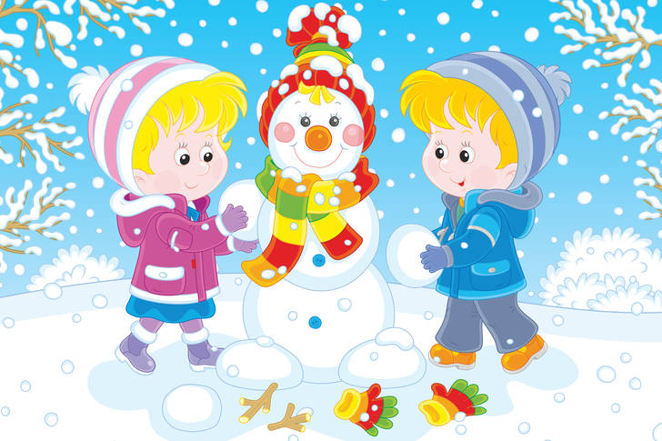
Склади й запиши речення з одним зі слів-відгадок
Сторінка
27

Slide 10
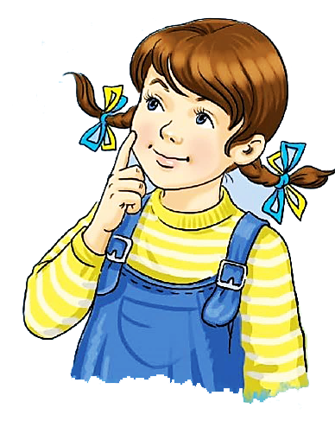
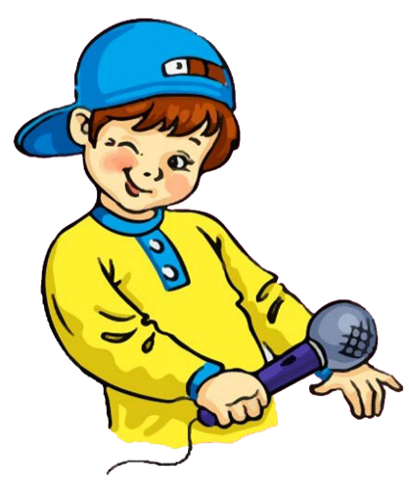
Вправа «Мікрофон»
Що вчилися робити на уроці?
Яким чином утворювали нові слова?
Утвори нові слова від слова ліс?
Ліс – лісник, лісовий, лісок, лісовичок

Slide 11


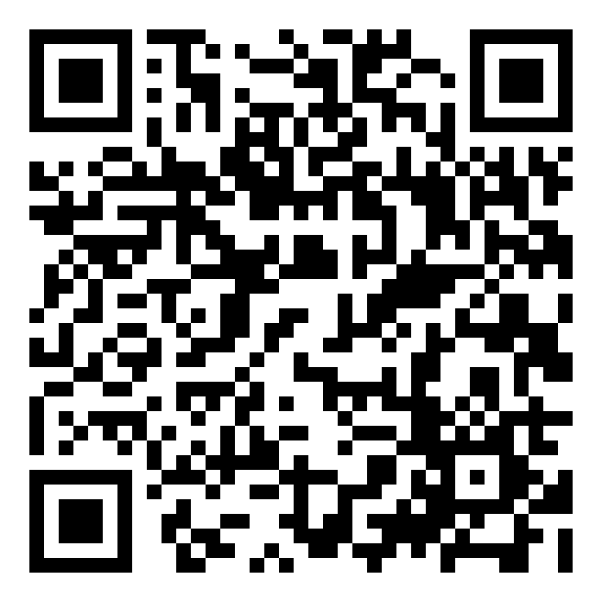

Online завдання
Відскануй QR-код або натисни жовтий круг!

Slide 12



Рефлексія
Обери смайл, яким визначиш свої емоції в кінці уроку
Завдання приносили радість
Здивувала інформація
Замріяне очікування кінця уроку

